Slide 1
Présentation de l’Avenant n°31 à la CCN des Organismes de tourisme du 17 décembre 2020 relatif à la formation professionnelle
Arnaud CERUTTI
Marine VAQUETTE
3 mars 2022

Slide 2

INTRODUCTION
Rappel du cadre juridique applicable
Focus sur convention collective et accord de branche
Obligation de formation de l’employeur
ENTRETIEN PROFESSIONNEL
Échéances obligatoires
Entretiens biennaux, état des lieux, reprise
Distinction avec entretien d’évaluation

Slide 3
INTRODUCTION

Slide 4
Réforme de la formation professionnelle « pour la liberté de choisir son avenir professionnel »
  Loi du 5 septembre 2018 n° 2018-771 (dans le prolongement de la Loi n°2014-288 du 5 mars 2014)
  Loi du 22 mai 2019 n°2019-486
Code du travail
  Sixième partie du code du travail : La formation professionnelle tout au long de la vie
  Articles L6111-1 à L6523-7 du code du travail
Convention collective et accord de branche
Avenant n°30 du 17 décembre 2020 étendu par arrêté du 29 avril 2021 sur formations éligibles au dispositif pro-A
Avenant n°31 du 17 décembre 2020 étendu par arrêté du 2 juillet 2021
Textes applicables

Slide 5

OBLIGATION NEGOCIATION SUR LA FORMATION
  Négociation annuelle d’entreprise
  Le thème de la formation doit obligatoirement être abordé lors des négociations obligatoires en entreprise
  Accord de GPEC (entreprise)
  Négociation sur l’égalité professionnelle entre les femmes et les hommes et la QVT
Négociation triennale de branche
Le thème de la formation doit obligatoirement être abordé lors des négociations obligatoires de branche
    Formation, VAE, CPF…
    Formation des travailleurs handicapés
    Complément de formation / réduction de l’indemnité de fin de contrat des CDD
    Accord de GPEC (branche)
    Mesures de prévention de la pénibilité

Slide 6
Focus sur l’avenant n°31 formation du 17 décembre 2020
Se substitue intégralement aux dispositions des avenants n° 15 du 2 décembre 2015, n° 17 d'octobre 2016 (Rémunération du contrat de professionnalisation), et n° 20 du 29 juillet 2017 (CPNEFP).
TITRE I: Les instances de pilotage et de déploiement de la formation professionnelle
- Mise en place de la Commission Paritaire Nationale de l’Emploi et de la Formation (CPNEFP)
- OPCO: Précisé par accord distinct (avenant n°27 du 15 mars 2019): AFDAS
- Mise en place de l’Observatoire prospectif des métiers et de la qualification (OPMQ)
- Mise en place de la Commission paritaire de gestion des contributions conventionnelles (CGQ)

Slide 7
TITRE II: Les modalités d’accès et de développement des compétences
- Définition des objectifs généraux et axes prioritaires de la formation
- Définition du public prioritaire pour l’accès à la formation :
- Le personnel ayant un niveau de formation infra Licence Professionnelle (niveau 5)
- Le personnel ayant une certification de niveau 5 ou plus sur des thématiques autres que celles de l'article 5
- Le personnel n'ayant pas suivi d'actions de formation depuis 3 années
- Le personnel en retour de congés parental et/ou congés maternité et/ou longue maladie
- Le personnel se voyant confier de nouvelles responsabilités.
- Rôle et valorisation des salariés ayant des responsabilités d’encadrement en matière de formation
- Rappel de ses missions
- Incitation des partenaires sociaux pour les structure à désigner des traiteurs proches du terrain, libérer du temps à ces tuteurs et les former.
- Rôle des IRP
- Information annuelle sur le bilan de l’année passée et les projets pour l’année à venir de tous les CSE (même moins de 50 salariés et des salariés directement dans les structures de moins de 50 salariés).

Slide 8
TITRE III: Les outils de la formation
- Le plan de développement des compétences
- Contrat d’apprentissage
- Contrat de professionnalisation
- Période de professionnalisation (Dispositif Pro-A)
- Entretien professionnel

Slide 9
Obligation de formation de l’employeur
  Obligation inhérente au contrat de travail, qui incombe à toute entreprise employant des salariés :
    L’employeur assure l’employabilité des salariés (adapter le salarié à son poste de travail et maintenir son employabilité)
    L’employeur contribue à la sécurisation des parcours et à la mobilité professionnelle des salariés.
  L’entretien professionnel est consacré aux perspectives d’évolution professionnelle, notamment en termes de qualification et d’emploi.
  L’entretien professionnel a également vocation à évaluer les besoins de formation du salarié.

Slide 10
Obligation d’adaptation et de maintien au poste
obligation de moyen
Les actions de formations du Plan de développement des compétences permettent à l’employeur de remplir ses obligations de formation vis-à-vis des salariés :
  Adaptation des salariés à leur poste de travail
  Maintien de la capacité des salariés à occuper un emploi.
  Le manquement à l’obligation peut entacher la cause d’un licenciement (licenciement pour insuffisance professionnelle, pour inaptitude, licenciement économique : lorsque le manquement empêche le salarié de suivre l’évolution de son poste de travail ou d’être reclassé sur un autre poste).
  Le non-respect de cette obligation peut aussi être de nature à générer un préjudice particulier : absence de formation durant des années

Slide 11
Obligation d’adaptation et de maintien au poste
L’adaptation des salariés à leur poste de travail et le maintien de leur capacité à occuper un emploi ne s’étend pas à l’obligation de proposer des formations destinées à permettre au salarié de changer d’orientation professionnelle.
L’obligation d’adaptation au poste de travail n’impose pas d’assurer au salarié une formation initiale qui pourrait lui faire défaut et dépassant le cadre de la simple adaptation.
L’employeur n’est pas tenu de donner au salarié une formation différente de la sienne et relevant d’un autre métier.
L’employeur n’a pas l’obligation de permettre au salarié d’acquérir des diplômes dont il n’est pas titulaire.
En cas de contentieux, c’est à l’employeur de démontrer qu’il a rempli ses obligations de formation vis-à-vis de ses salariés.

Slide 12
ENTRETIEN PROFESSIONNEL

Slide 13

L’entretien professionnel
Objet
  Ne porte pas sur l'évaluation du travail du salarié.
  Consacré aux perspectives d'évolution professionnelle du salarié, notamment en termes de qualifications et d'emploi.
  Sert à transmettre au salarié des informations relatives :
    à la VAE
    à l’activation du CPF
    aux abondements de l’employeur au CPF
    au conseil en évolution professionnelle

Slide 14

L’entretien professionnel
Périodicité : tous les 2 ans
Information du salarié
  Dès l’embauche, information du salarié sur le bénéfice d'un entretien professionnel (mention contractuelle, lettre d’information…)
Formalisme de l’entretien
  Rédaction d'un document dont une copie est remise au salarié.
  Document qui peut synthétiser le contenu de l’entretien + éventuellement les perspectives d'évolution professionnelle du salarié.
  Attention : rédaction qui ne doit être qu’une synthèse des échanges sans lier l’employeur.

Slide 15

Evènements particuliers
Entretien obligatoire
  Après :
    congé maternité ;
    congé parental d'éducation;
    congé de proche aidant ;
    congé de solidarité familiale ;
    congé d'adoption ;
    période de mobilité volontaire sécurisée ;
    arrêt longue maladie ;
    congé sabbatique ;
    mandat syndical.
  Proposé au salarié même si ce dernier a bénéficié d’un entretien dans les 2 années précédentes.
  L’entretien peut avoir lieu, à l’initiative du salarié, à une date antérieure à la reprise de poste.
Congé de de solidarité familiale ou de proche aidant : entretien avant et après congé.

Slide 16
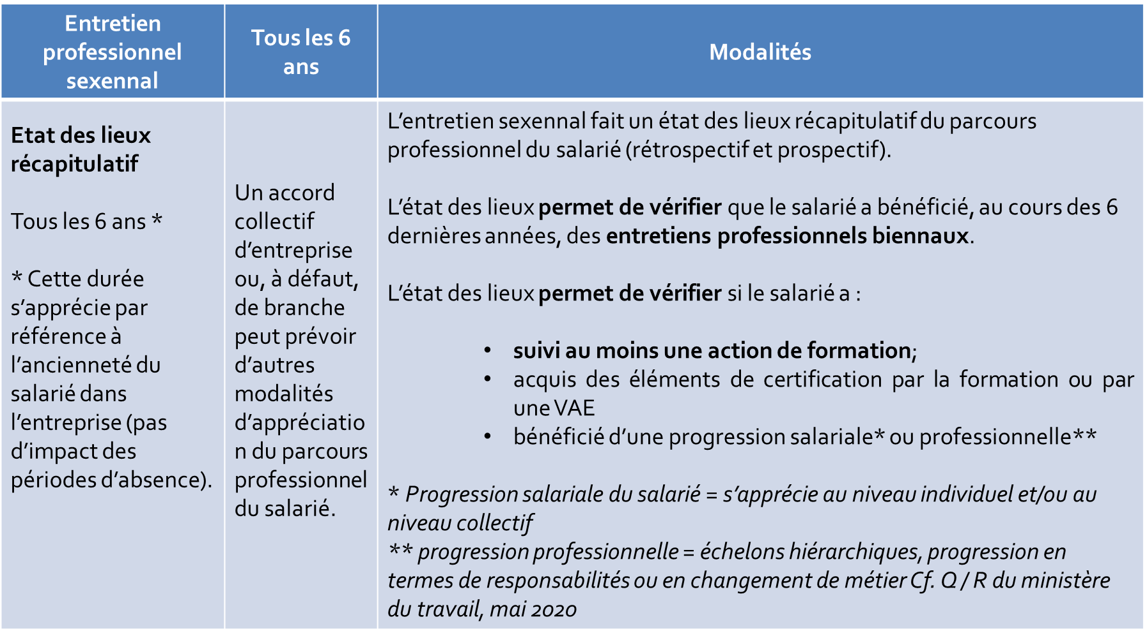

Slide 17

Abondement sanction (entreprises d’au moins 50 salariés) : 3 000 euros
Régime initial: loi 5 mars 2014
  La loi n° 2014-288 du 5 mars 2014 prévoyait un abondement du CPF pour le salarié n’ayant pas bénéficié des entretiens professionnels durant les 6 ans précédant l'entretien procédant à « l'état des lieux récapitulatif » et d'au moins 2 des 3 mesures suivantes :
    suivi d’au moins d’une action de formation
    acquisition de certification par la formation ou VAE
    bénéfice d'une progression salariale ou professionnelle
Nouveau régime loi 5 septembre 2018
  Entreprises d’au moins 50 salariés.
  Salarié n’ayant pas bénéficié, durant les 6 ans précédant l’état des lieux récapitulatif :
    des entretiens professionnels biennaux
    et d’une action de formation (autre qu’une action de formation conditionnant l’exercice d’une activité ou d’une fonction).

Slide 18
Distinction avec l’entretien d’évaluation non obligatoire

Slide 19

Textes sur les évaluations
  C. trav., art. L. 1222-2 : la nature des informations demandées à un salarié ne peuvent avoir comme finalité que d'apprécier ses aptitudes professionnelles. Elles doivent présenter un lien direct et nécessaire avec l'évaluation de ses aptitudes. Le salarié répond de bonne foi.
  C. trav., art. L. 1222-2 : les méthodes ou techniques d'évaluation professionnelles doivent être préalablement portées à la connaissance du salarié et être pertinentes au regard de la finalité poursuivie. Ces méthodes ou techniques doivent garantir la confidentialité des résultats.
  C. trav., art. R. 6233-58: prévoit une évaluation du déroulement de la formation des apprentis dans les deux mois suivants la conclusion du contrat.

Slide 20
Les critères d’évaluation : pertinents et objectifs
Des critères pertinents
  Critères d’analyse et d’évaluation :
    précis
    objectifs
    pertinents
  Informations demandées à un salarié :
    finalité = d'apprécier ses aptitudes professionnelles
    lien direct et nécessaire avec l'évaluation de ses aptitudes.
  Evaluation au regard du poste occupé = critères adaptés au poste.
  Appréciation de la capacité à occuper des fonctions nécessitant des compétences différentes : critères relatifs au nouveau poste.
Critères objectifs
  Recours à des critères objectifs / liés au travail / transparents / connus des salariés / dépourvus de toute appréciation de valeur subjective.
  Interdiction de procédés tels que la numérologie ou l’astrologie.

